Slide 1


Vorbereitung zum Spiel Nothing to Hide
B: Digitale Privatsphäre
Den Unterschied zwischen Privatsphäre im Alltag und Privatsphäre online verstehen

Slide 2

Was werden wir lernen?
den Umfang von Privatsphäre online
Daten, die über Plattformen und Apps gesammelt werden
den Unterschied zwischen digitaler und alltagsüblicher Privatsphäre
👉 Digitale Privatsphäre hat eine andere Reichweite
Notes:
Für Lehrende:
🎯 Fokus des Moduls
Dieses Modul behandelt ausschließlich digitale Privatsphäre
👉 nicht:
Privatsphäre im Zuhause
körperliche oder persönliche Räume
Lehrpersonen sollten aktiv betonen:
Digitale Privatsphäre funktioniert anders als Privatsphäre im Alltag.
Online entstehen Daten automatisch
Inhalte können gespeichert und weitergegeben werden
„Privat“ bedeutet hier nicht „nur für mich“
Eltern-Thema richtig einordnen
klarstellen:
Eltern sind Teil des Schutzsystems
Digitale Kompetenzen müssen gelernt werden
schulische Aufsicht/Begleitung ist sinnvoll
Ziel, vor allem bei jüngeren NutzerInnen: sichere Nutzung hat Priorität, nicht totale Freiheit

Slide 3

WAS BEDEUTET DIGITALE PRIVATSPHÄRE?
Digitale Privatsphäre bedeutet:
Verstehen, welche Daten erzeugt werden
Wissen, wer diese Daten sehen kann
Bewusste Entscheidungen über geteilte Informationen treffen
Es geht darum, die Kontrolle über deine
eigenen Daten zu haben.
Nur ich
Wer kann meine Daten sehen?
3. Ich, andere Nutzer und der Anbieter
2. Ich und der Plattform-/App-Anbieter
Notes:
Die 3 Bereiche der digitalen Privatsphäre besprechen:
Daten sind privat für mich = nur ich kenne sie
Daten sind privat für die Öffentlichkeit, aber mit Plattformanbietern geteilt = andere können sie nicht sehen, aber meine Daten können verarbeitet, weitergegeben und an Dritte verkauft werden
Daten sind öffentlich = ich habe sie in sozialen Medien für alle geteilt. Sie können ohne mein Wissen oder meine Zustimmung verbreitet oder verwendet werden.

Slide 4

Die DSGVO: Deine Daten online, deine Rechte
Welche Rechte hast du bei der Nutzung von sozialen Medien und digitalen Plattformen?
Diskussion: Kennst du deine Rechte gemäss der DSGVO? (Kahoot)
In Zweiergruppen: Sammelt 5 Rechte, die ihr online über eure Daten habt
Du hast das Recht…
ZU WISSEN | welche Informationen eine Plattform über dich sammelt warum sie gesammelt werden und wie sie verwendet werden
EINZUSEHEN | zu verlangen, welche Daten ein Unternehmen über dich hat
ZU BERICHTIGEN | die Berichtigung falscher Informationen zu verlangen
ZU LÖSCHEN | Ask for your data to be removed ("Right to be Forgotten")
ZU KONTROLLIEREN | zu entscheiden, ob Unternehmen deine Daten nutzen dürfen Datenschutzeinstellungen und Berechtigungen zu ändern
EINE KOPIE ZU ERHALTEN | eine Kopie deiner persönlichen Daten anzufordern
Notes:
Startet mit unserem Kahoot: Datenschutz: Bist du ein DSGVO-Experte? https://www.datapro.education/tools/

Slide 5
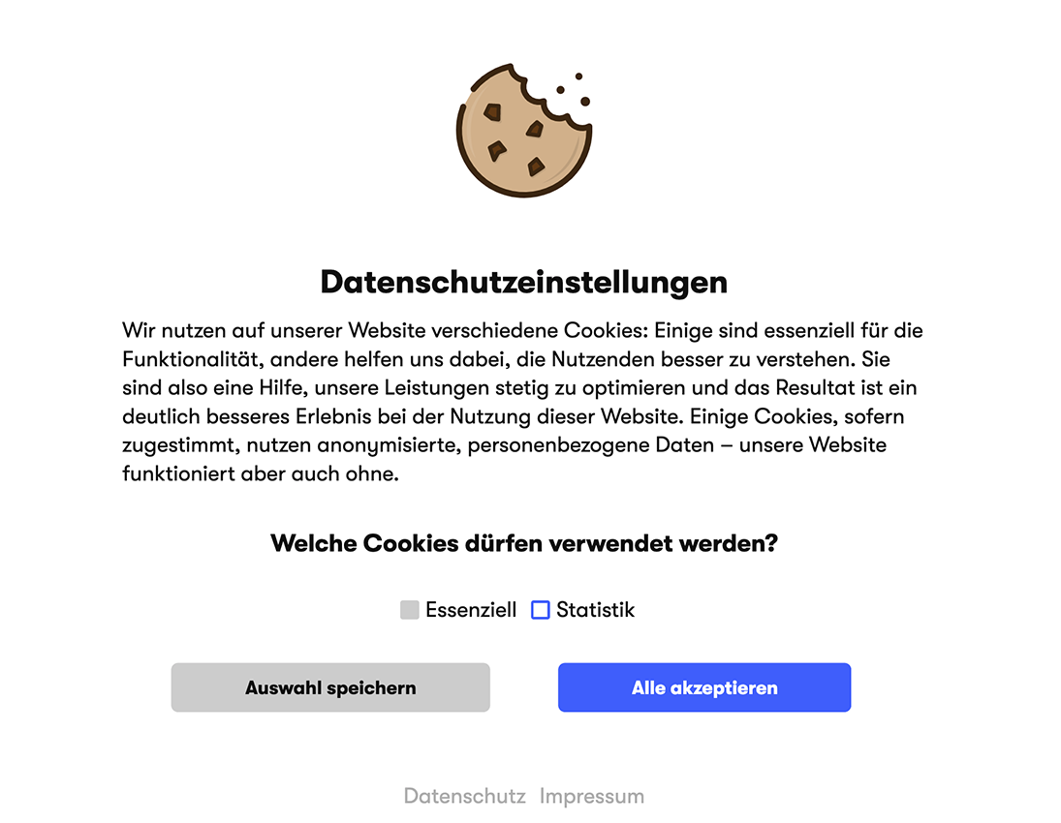
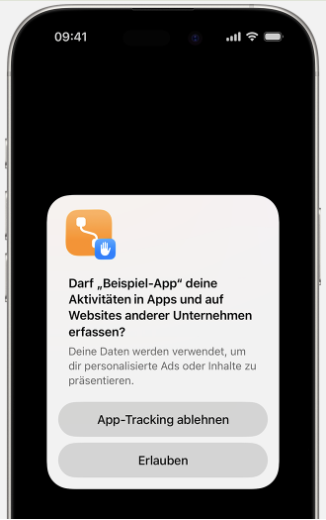



Wie wissen Apps, was du tust? Tracking
Was passiert im Hintergrund?
Apps & Websites use:
Cookies
Tracker
Analyse-Tools
In-App-Tracking
Sie können erkennen:
welche Webseiten du besuchst
wie lange du auf einer Seite bleibst
womit du durch Klicken interagierst
Zum Beispiel:
Notes:
🎮 Nothing to hide Game: Es bietet sich an, das Cookie-Game an dieser Stelle zu spielen
https://dataprogames.ph-freiburg.de/nothing-to-hide/
→ Konsultieren Sie den Game Guide vor Einsatz im Unterricht: https://www.datapro.education/datapro-webgames/

Slide 6
Online-Werbung nur für dich
*Arbeitsblatt verfügbar (Arbeitsblatt DataPro Webgames – Aufgabe 2)
🔍Klassendiskussion: Warum ist Werbung so wichtig?
Ohne persönliche Daten
➡️ Werbung für alle
➡️ kleine Gruppe interessiert sich + interagiert + kauft
Mit persönlichen Daten
➡️ Werbung nur für dich
➡️ höhere Wahrscheinlichkeit, Inhalte zu sehen, die dir gefallen
➡️ höhere Klickrate
➡️ höherer Gewinn
👉Unternehmen zahlen mehr für personalisierte Werbung
Notes:
Erkläre, warum Personalisierung zu mehr Plattformnutzung und Bildschirmzeit führt → Geld.
Beispiel:
Normale Werbung = teuer in der Erstellung, unspezifisch, geringere Wahrscheinlichkeit, dass Nutzer klicken oder Produkte kaufen
Personalisierte Werbung = teuer in der Erstellung, aber höhere Wahrscheinlichkeit, die richtigen Personen zu erreichen → effektiver
Verwende Aufgabe 2 aus unserem Arbeitsblatt „Worksheet DataPro Webgames", verfügbar auf unserer Website unter „Für Lehrpersonen" > „Trainingsmaterial": https://www.datapro.education/datapro-webgames/

Slide 7

KONTEXT IST WICHTIG
Klassendiskussion
Nutzt ihr soziale Medien?
Welche Apps nutzt ihr?
Wissen eure Eltern davon?
👉 Risiken im Internet sind oft nicht direkt sichtbar.
Notes:
Den Datenschutz über „Rechte" und den Schutz durch die DSGVO hinaus erklären.
Kritisches Denken fördern: Was möchte ich, dass andere über mich wissen? Habe ich das Recht, Daten über andere zu teilen? Ist mein Profil öffentlich oder privat?
→ Vorbereitung auf das Spiel „Nothing to Hide" – für Kinder und Jugendliche bis 13 Jahre

Slide 8


Öffentlich teilen: Was bedeutet das?
Wenn du öffentlich postest, könnten deine Daten nicht nur gesehen, sondern auch
kopiert
heruntergeladen
bearbeitet
geteilt
erneut hochgeladen
von anderen Nutzern und auf anderen Plattformen werden.
Das Öffentliche im Internet ist daher
für alle sichtbar
leicht aufzuzeichnen, zu bearbeiten und weiterzuleiten
fast unmöglich vollständig zu löschen
*Kahoot ‘To post or not to post?’
Notes:
Was bedeutet „öffentlich" im nicht-digitalen im Vergleich zum digitalen Kontext? In der Klasse besprechen und Beispiele aus bekannten sozialen Medien / Plattformen sammeln.
Optional: Kahoot spielen: To Post, or Not To Post? verfügbar auf https://www.datapro.education/tools/

Slide 9




Was zählt als öffentlich?
Öffentlich kann bedeuten
ein öffentliches Profil
ein öffentlich gepostetes Foto/Video
ein Kommentar unter einem öffentlichen Video
ein geteilter Standort
Persönliche Angaben in deinem Profil / „Über mich"-Bereich
💡Wie könnte ein Fremder Details aus mehreren Accounts kombinieren? Erstelle dein persönliches Datenprofil! *Arbeitsblatt
Notes:
In der Klasse besprechen: Wie könnte eine fremde Person kleine Details und Informationen aus verschiedenen Social-Media-Accounts kombinieren?
SuS sollten sich in 2er-Gruppen für eine Social-Media Plattform entscheiden und alle Informationen, die sie hier teilen, in einem ‘persönlichen Profil’ verbildlichen. Verwenden Sie dazu Aufgabe 2. aus dem Arbeitsblatt „DataPro Webgames": https://www.datapro.education/datapro-webgames/

Slide 10

Diskussion: Was könnte dein Datenprofil über dich verraten?
Konsequenzen
für Fremde
für deine Inhalte (Fotos, Videos, …)
für deine Zukunft
für dein Konsumverhalten (Werbung)
für andere: Familie, Freunde
für Personen, die in deinen Inhalten sichtbar oder markiert sind
Notes:
Nach Aufgabe 2. aus dem Arbeitsblatt können die Gruppen ihre Datenprofile vorstellen und die Risiken & möglichen Gefahren gemeinsam besprechen.
! Die Lehrkraft sollte betonen, dass es um einen aufmerksamen Umgang mit den persönlichen Daten geht – nicht darum, Angst vor digitalen Plattformen zu haben.

Slide 11
Diskussion: Welchen Informationen kann ich online vertrauen?
Checkliste vor dem Liken, Kommentieren oder Teilen
Wer hat die Information/den Inhalt geteilt?
Kenne ich diese Person/Institution?
Warum wurde es gepostet?
Vertraue ich dieser Information?
Wo kann ich die Richtigkeit bestätigen?
→ Bevor du mit Inhalten interagierst:
Pausieren
Atmen
Bis 5 zählen
Fragen: Warum möchte ich das teilen/darauf reagieren?
*interacty: Unmask the News!
Notes:
Erkläre, dass das Interagieren mit Inhalten (teilen, liken, weiterleiten) dazu beiträgt, dass Inhalte sich schneller und einfacher in sozialen Medien verbreiten (algorithmische Verstärkung).
Interacty-Spiel „Unmask the News!" spielen, verfügbar auf https://www.datapro.education/tools/

Slide 12
Entscheide: Interagieren oder Ignorieren?
→ Auf den folgenden Folien siehst du fiktive Beiträge aus sozialen Medien. Entscheide, ob die Information vertrauenswürdig ist und ob du den Inhalt liken, teilen, kommentieren oder ignorieren solltest.

Slide 13

Entscheide: Interagieren oder Ignorieren?
Notes:
Lösung: ❌ Ignorieren
Warum?
Entwertet Fachleute und die Wissenschaft („Ärzte wollen nicht, dass du das weisst")
Quellencheck: unbekannter „Nachrichtenkanal"
Reisserische Überschrift („schockierende Entdeckung")
Macht unrealistische Versprechen („verbrennt 10 kg in 7 Tagen")

Slide 14
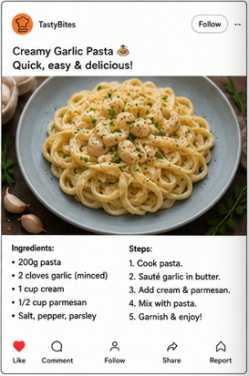
Entscheide: Interagieren oder Ignorieren?
Notes:
Lösung:
✅ Interagieren ist ok

Slide 15

Entscheide: Interagieren oder Ignorieren?
Notes:
Lösung: ❌ Ignorieren
Warum?
Verteufelt allgemeine, unspezifische Gruppen („Unternehmen")
Erzeugt Angst, Panik und simuliert Dringlichkeit („Krebs", „schütze deine Familie")
Quellencheck: unbekannter „Gesundheits"-Account
Reisserische Überschrift („Breaking")

Slide 16

Entscheide: Interagieren oder Ignorieren?
Notes:
Lösung: ❌ Ignorieren
Warum?
Unrealistische Preise
Zahlung erforderlich, um den Gewinn einzulösen
Keine weiteren Informationen zum Auswahlverfahren oder zum Anlass angegeben

Slide 17
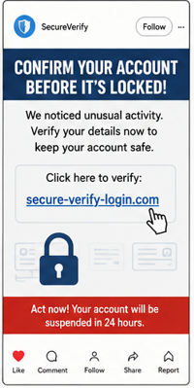
Entscheide: Interagieren oder Ignorieren?
Notes:
Lösung: ❌ Ignorieren
Warum?
Simuliert Dringlichkeit
Enthält einen externen Link

Slide 18
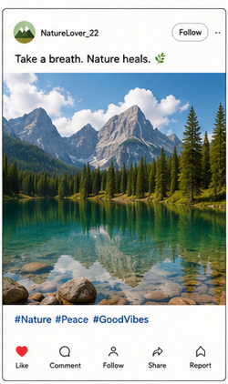
Entscheide: Interagieren oder Ignorieren?
Notes:
Lösung:
✅ Interagieren ist ok

Slide 19

Entscheide: Interagieren oder Ignorieren?
Notes:
Lösung: ❌ Ignorieren
Warum?
Schneeballsystem
Unrealistische Versprechen
Verspricht Geld

Slide 20

Entscheide: Interagieren oder Ignorieren?
Notes:
Lösung: ❌ Ignorieren
Warum?
Simuliert Dringlichkeit
Gibt vor, „Geheimwissen" zu kennen bzw. darauf Zugriff zu haben
Verteufelt und verallgemeinert eine Gruppe („die")

Slide 21
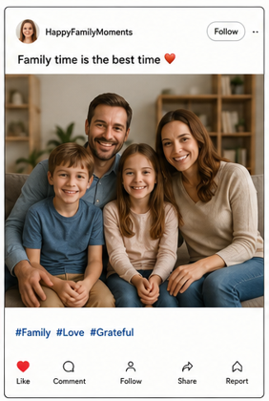
Entscheide: Interagieren oder Ignorieren?
Notes:
Lösung: ✅ Interagieren ist ok
Bedenke:
Kenne ich diese Personen? Warum möchte ich interagieren?

Slide 22
Klassendiskussion:
→ Welche Merkmale in den Beiträgen sind ein Zeichen dafür, dass der Inhalt nicht vertrauenswürdig ist?

Slide 23

https://dataprogames.ph-freiburg.de/nothing-to-hide/
Notes:
Lehrpersonen: Bitte zuerst den Game Guide lesen!
„Nothing to Hide" spielen: https://dataprogames.ph-freiburg.de/nothing-to-hide/

